Slide 1

Zpráva o stavu PO v kraji za rok 2023
Zastupitelstvo Moravskoslezského kraje
6. 6. 2024

Slide 2
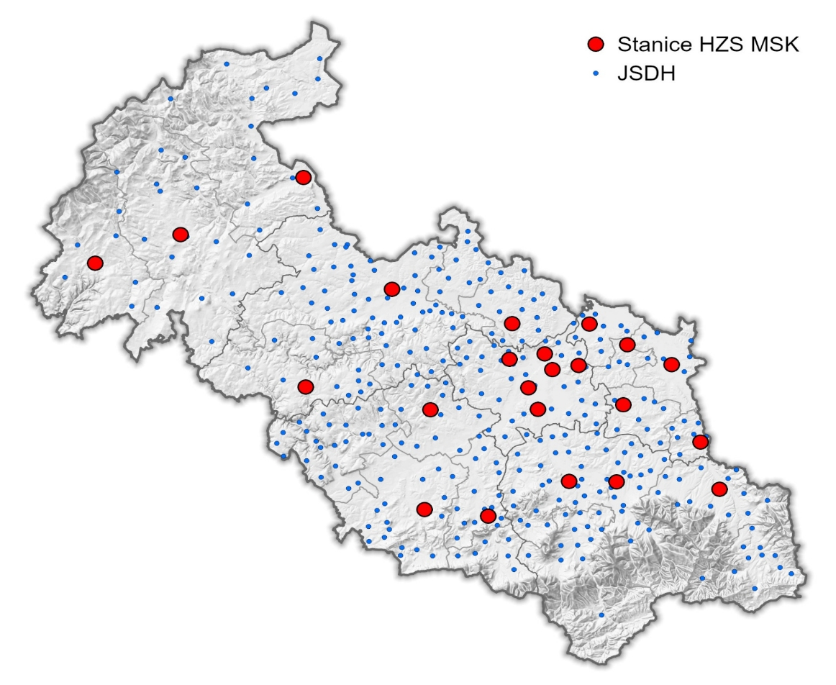

Moravskoslezský kraj
Základní informace
Rozloha [km²]: 5 431
Počet obyvatel: 1 189 204
Počet okresů: 6
Počet ORP: 22
Počet obcí: 300
Jednotky požární ochrany
Počet IVC / stanic HZS MSK: 11 / 12
Počet jednotek SDH obcí: 354
Počet podnikových jednotek HZS / SDH: 10 / 6
Celkový počet jednotek požární ochrany: 393
Notes:
Červené – stanice MSK
Modré – JPO II, III, V
Počty:
JPO I 840
JSDHO 5 687
JPO IV a VI 470
CELKEM 6 997 hasičů

Slide 3


Počty událostí v České republice a Moravskoslezském kraji
Dle druhu v roce 2023

Slide 4
Počty událostí v Moravskoslezském kraji
Celkový počet událostí v letech
Počet událostí v MSK dle typu v roce 2023

Slide 5
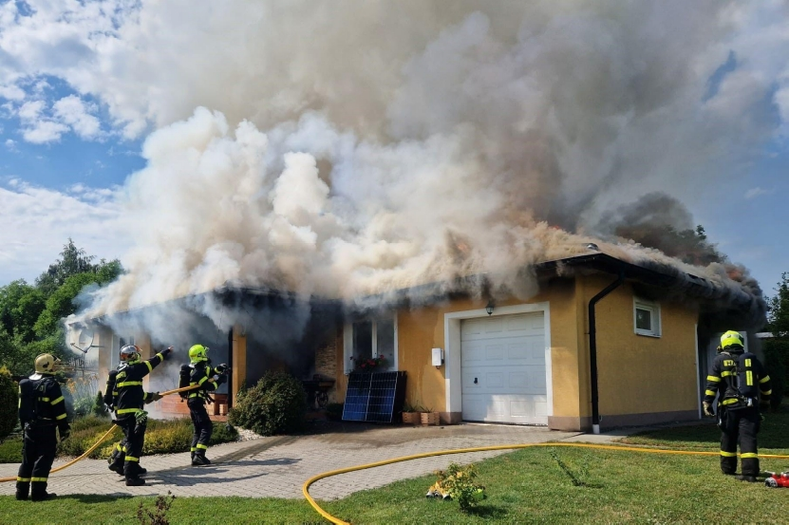




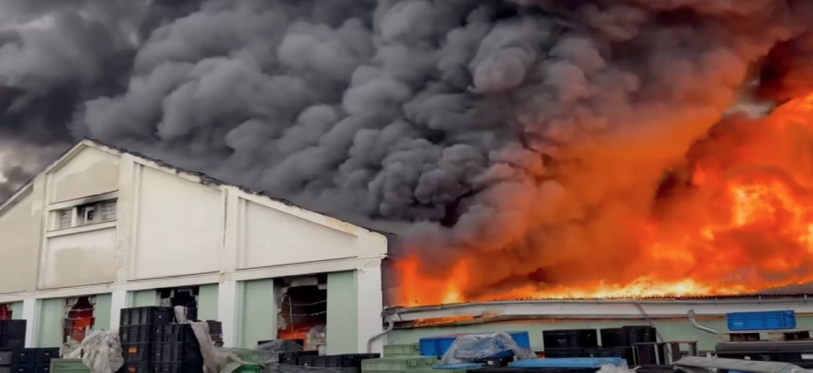
Následky požárů v Moravskoslezském kraji
Rok 2023
Požárů 1 953
Přímá škoda 150,2 mil. Kč
Uchráněné hodnoty 649,9 mil. Kč
Usmrceno 12
Zraněno 132
- hasičů profesionálních 2
- hasičů dobrovolných 9
Evakuováno 1 454
Zachráněno 131
Ex
Zr
Ev
Za

Slide 6


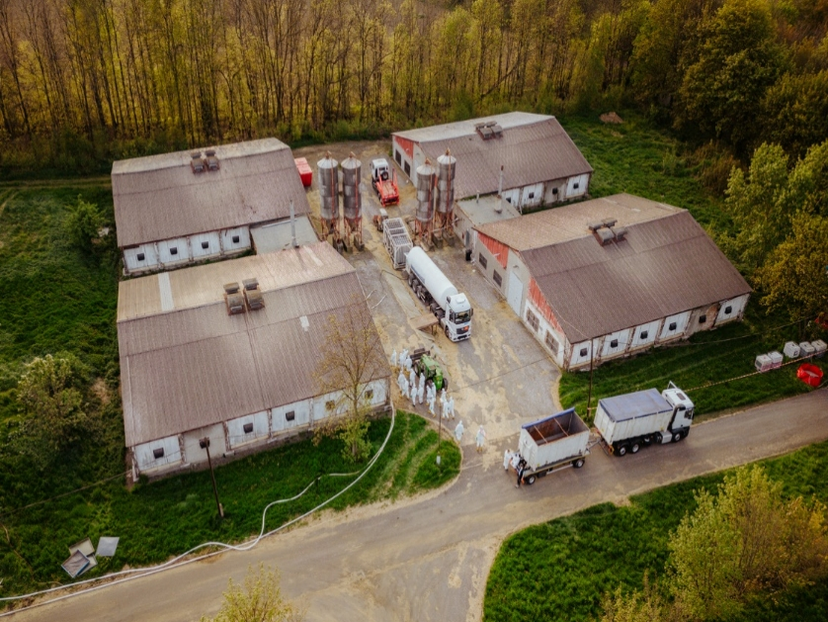



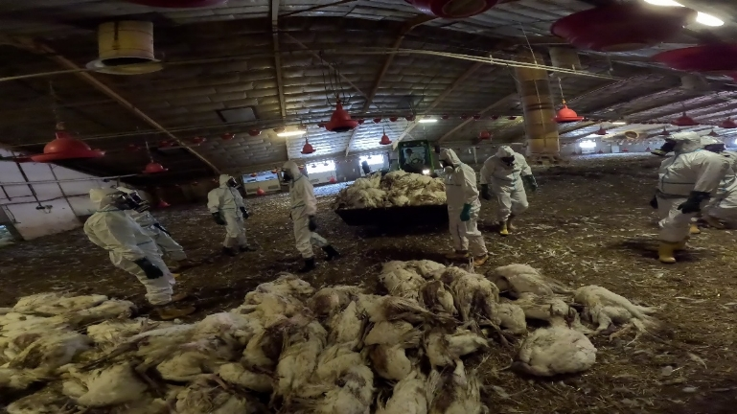


Aviární influenza H5N1
03. 5. – 05. 5. 2023
RYCHVALD
12
150
118
36:00:00
28 713
Notes:
12 jednotek hasičů, 150 hasičů, 118 hasičů v nebezpečné zóně
Práce tvrvala 36 hod v intervalu 12:00 hod. pracovních směn, 28713 krůt zlikvidováno,
Na likvidaci krůt použit CO2 v množství 14t, provedena dekontaminace 46 osobních a 30 nákladních vozidel

Slide 7


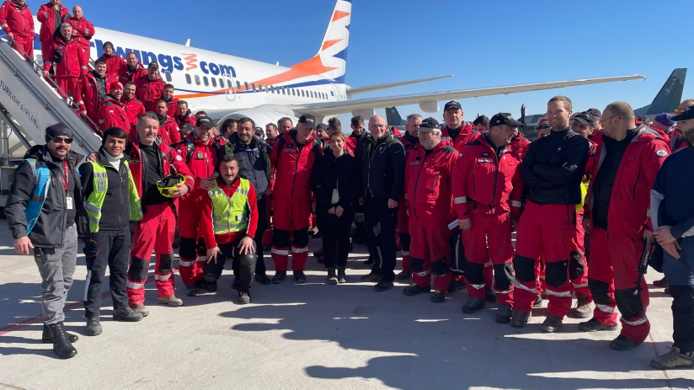





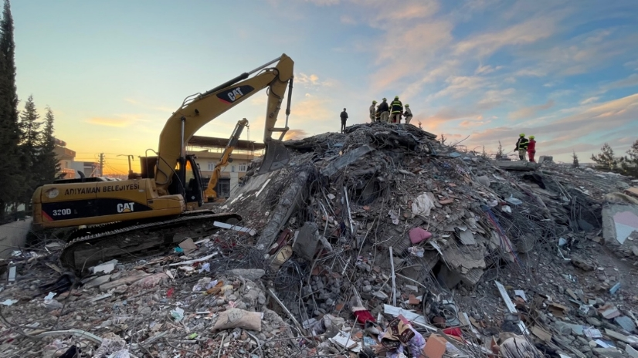



Zemětřesení – Turecko
HUSAR
06. 02. – 17. 02. 2023
ADIYAMAN
2
69
8
208h
3
78
European
Civil
Protection

Slide 8

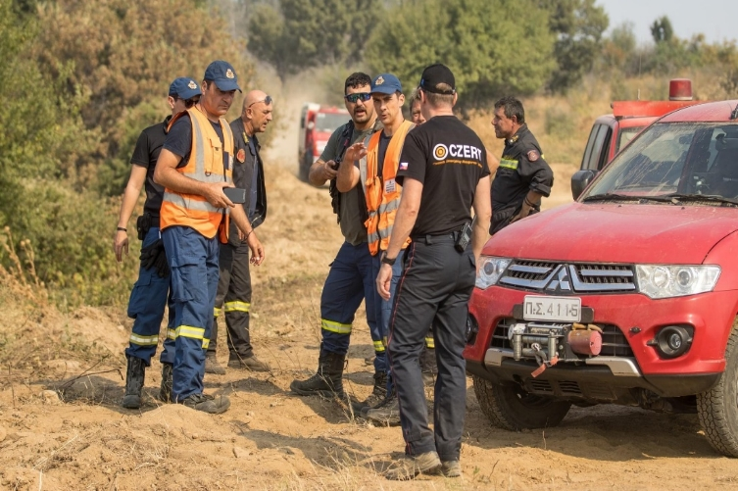




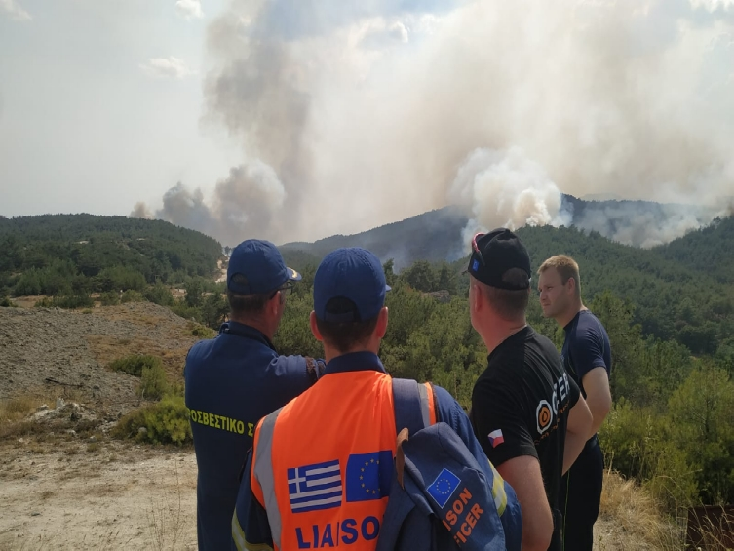

Lesní požáry – Řecko
GFFFV
22. 8. – 12. 9. 2023
ALEXANDROUPOLI
25
64
53
7
4
European
Civil
Protection

Slide 9


Prevence a CNP
Státní požární dozor
950 kontrolních akcí
Speciální kontrolní akce v MSK
41× zařízení pobytových sociálních služeb
3 358 stanovisek stavební prevence
625 požárů řešených vyšetřovateli požárů
17 kontrol podle zákona o prevenci závažných havárií
Notes:
Aktualizace Střelka
SPD ano,
950 kontrolních akcí, 97 KK, 60 TK, 223 ÚPK
plán 930 kontrolních akcí, překročeno
1 speciální kontr. úkol MV-GŘ HZS ČR na roky 2023-2024 provedení celorepublikových tematických požárních kontrol právnických osob a podnikajících fyzických osob poskytujících pobytové služby sociální péče.
41× zařízení pobytových sociálních služeb
domovy pro seniory,
domovy pro osoby se zdravotním postižením,
domovy se zvláštním režimem,
týdenní stacionáře
- 3.358 stanovisek stavební prevence (2.232závazných stanovisek a koordinovaných závazných stanovisek k projektové dokumentaci, 1126 stanovisek ke kontrolním prohlídkám stavby), a nad rámec uvedeného ještě 572 sdělení mimo rámec výkonu SPD
SPD celkem 1.953 požárů, 625 požárů řešených ZPP (počet spisů o požárech)
17 kontrol podle zákona o prevenci záv. havárií (2 kontroly u provozovatelů objektů zařazených do skupiny „A“ a 15 kontrol u provozovatelů objektů zařazených do skupiny B (zařazení provozovatelů do příslušné kategorie je prováděno v závislosti na druhu a množství nebezpečné chemické látky nebo směsi)

Slide 10
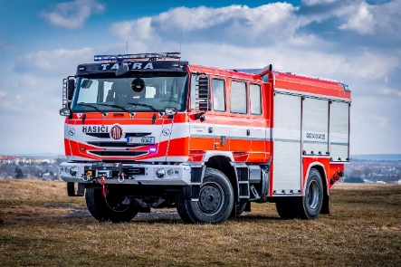
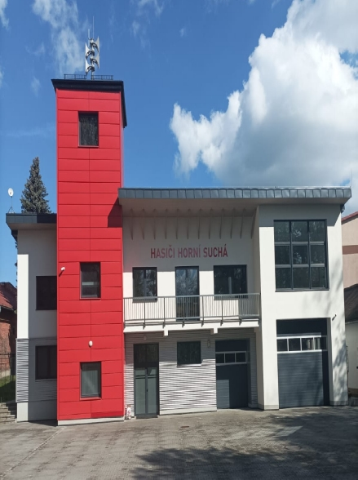
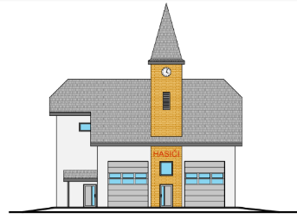
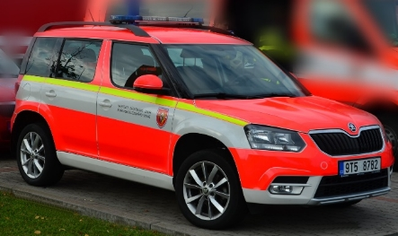
Podpora zřizovatelů JSDHO
Rok 2023
Státní investiční dotace příspěvek MSK / 34 984 tis. Kč
  9× Cisternová automobilová stříkačka
  11× Dopravní automobil
  7× Hasičská zbrojnice
Státní neinvestiční dotace příspěvek MSK / 2 250 tis. Kč
  Pohotovost JPO II/1 – 39× JSDHO (50 tis. Kč)
  Pohotovost JPO II/2 – 3× JSDHO (100 tis. Kč)
Technika HZS MSK převedená bezúplatně zřizovatelům JSDHO 54 358 tis. Kč
  4× CAS 32 T 815
  7x osobní automobil Mitsubishi Outlander
  2× nákladní (skříňový) automobil MB Sprinter
  9× osobní automobil Škoda Yeti
  2× osobní automobil Škoda Octavia
  1× osobní automobil Škoda Fabia
  170x ruční digitální terminál MATRA

Slide 11
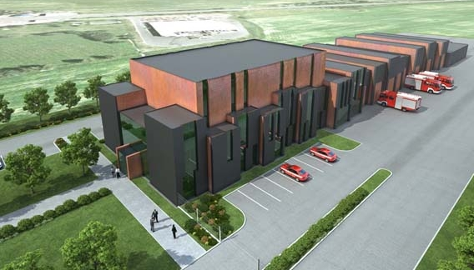
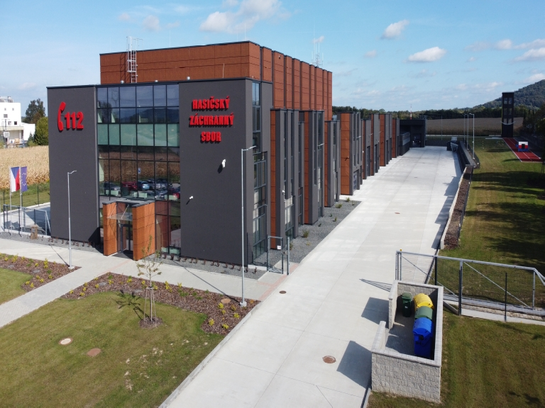



Výstavba hasičských stanic v MSK
Centrální hasičská stanice Nový Jičín
Nová centrální hasičská stanice v územním odboru Nový Jičín
Financováno z IROP, výzva č. 36 „Zvýšení připravenosti k řešení a řízení rizik a katastrof“
Výstavba probíhala v letech 2022 a 2023, slavnostní otevření v červnu 2023
Celkové náklady stavby 296 mil. Kč, z IROP 122,5 mil. Kč

Slide 12
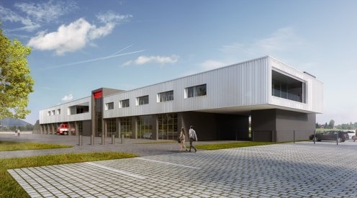
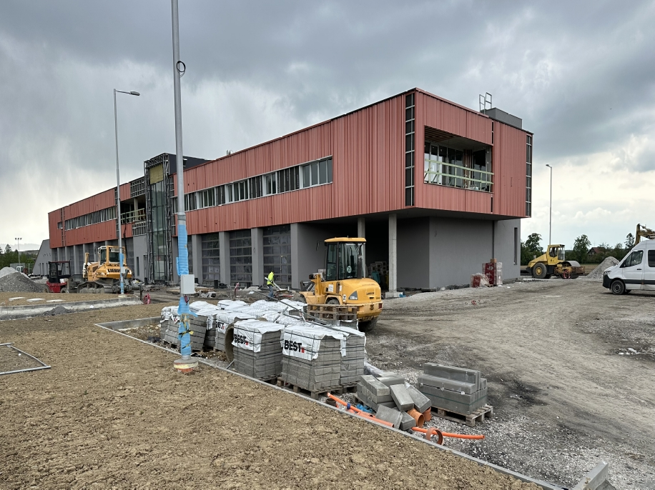

Výstavba hasičských stanic v MSK
Integrované výjezdové centrum Kopřivnice
Zahájení výstavby 12/2022, předpoklad dokončení 07/2024
Hasičská stanice typu P3 + výjezdové stanoviště ZZS MSK
Spolufinancováno z IROP React-EU
Předpokládané náklady 297 mil. Kč, z IROP React-EU 195 mil. Kč
React-EU

Slide 13
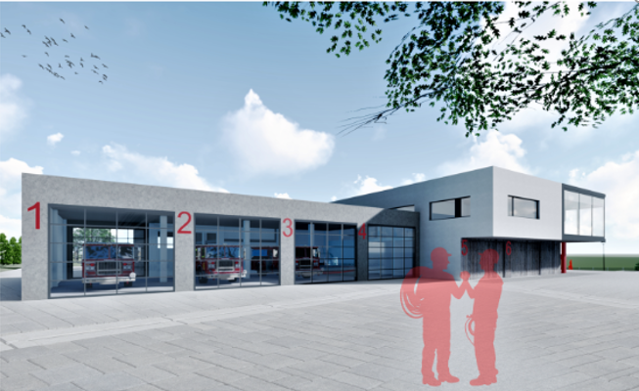
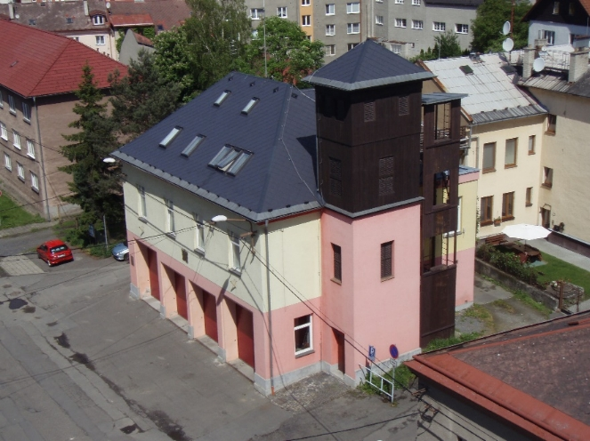
Výstavba hasičských stanic v MSK
Hasičská stanice Vítkov
Předpoklad zahájení výstavby 3/2025, předpoklad dokončení 12/2026
Hasičská stanice typu P2
Spolufinancováno z IROP 2021-2027
Předpokládané náklady 136 mil. Kč, z IROP 100 mil. Kč
Notes:
Předpoklad zahájení výstavby 03/2025, předpoklad dokončení 12/2026
Hasičská stanice typu P2
Předpokládané náklady projektu 136 mil. Kč
Financování bude zajištěno z IROP ve výši 100 mil. Kč a dále z mimorozpočtových zdrojů HZS MSK, konkrétně z dotace MSK, předpoklad potřeby je cca 36 až 40 mil. Kč
„Opční část“ - mimo projekt a v rámci samostatné etapy je připravena realizace sportoviště a dále dovybavení stanice některými technologiemi v celkové výši cca 22 mil. Kč vč. DPH, v současné době bez zajištěného financování.

Slide 14






https://www.hzscr.cz/hzs-moravskoslezskeho-kraje
https://www.facebook.com/hzsmsk/
@hzsmsk
https://www.youtube.com/HZSMSK112
@hzsmsk
brig. gen. Ing. Radim Kuchař
ředitel
HZS Moravskoslezského kraje
e-mail: radim.kuchar@hzscr.cz
mobil: +420 602 557 104

